Slide 1


Chữ Hán
かんじ

Slide 2

Hiragana
Katakana
Kanji
Romaji

Slide 3

Tham gia
vào cấu tạo
ngữ pháp:
đuôi V, Adj…
Viết cách đọc
chữ Hán
Hiragana

Slide 4

Viết
Âm Hán
Viết các
từ mượn
từ tiếng
nước ngoài,
các từ
chuyên ngành
…
Dùng để nhấn
mạnh
Katakana

Slide 5

Kanji
Du nhập từ
Trung Quốc
Vào khoảng thế
kỷ thứ 5,6

Slide 6

Kunyomi
(Âm Nhật)
Onyomi
(Âm Hán)
2 cách đọc
Kanji

Slide 7
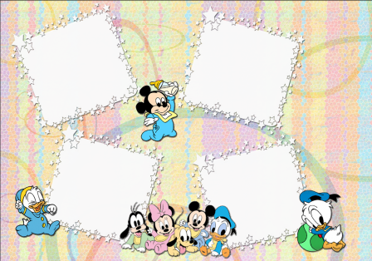
くに
コク・ゴク
国
（QUỐC)
国
中国
くに
ちゅうごく

Slide 8

Khoảng 5
vạn chữ
Số lượng
Khoảng 2000
chữ Hán
thông dụng

Slide 9

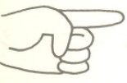

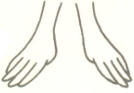
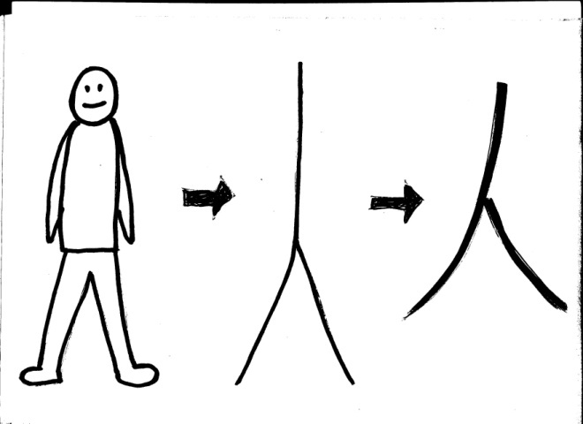
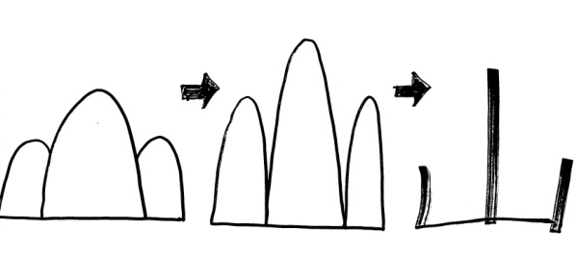
①
②
八
成り立ち
③
④

Slide 10

ゲーム

Slide 11



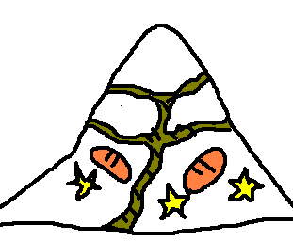


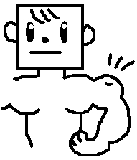

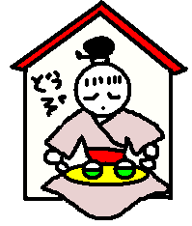



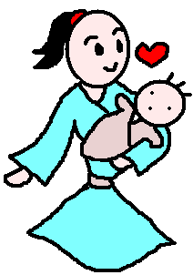
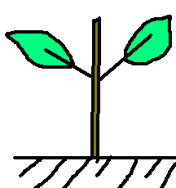

①
②
③
④
⑤
⑥
⑦
⑧
A. 大
B. 木
C. 男
D. 日
E. 女
F. 水
G. 火
H. 金

Slide 12
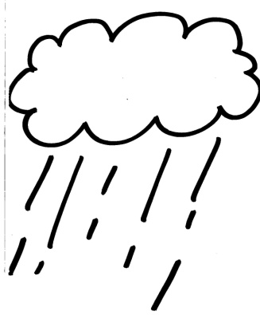
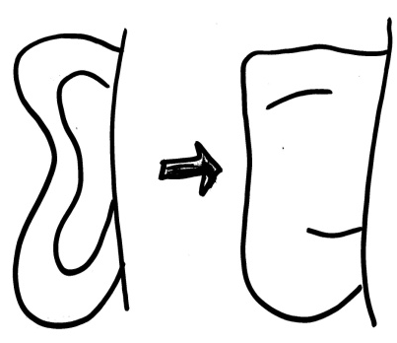
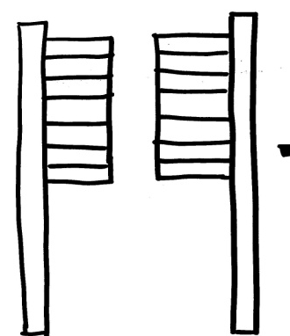
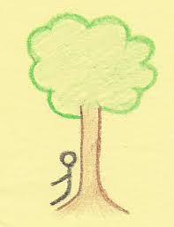
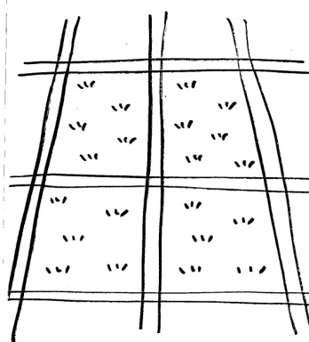
①
②
③
④
⑤
⑥
⑦
⑧
A. 小
B. 耳
C. 田
D. 土
E. 月
F. 休
G. 門
H. 雨

Slide 13
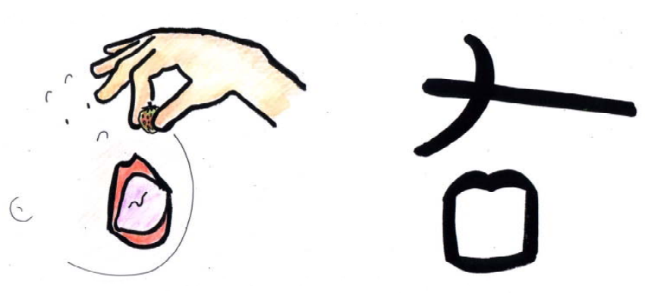

Slide 14
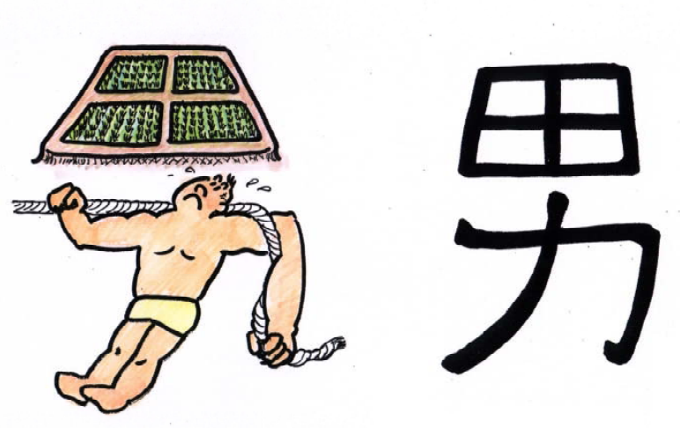

Slide 15
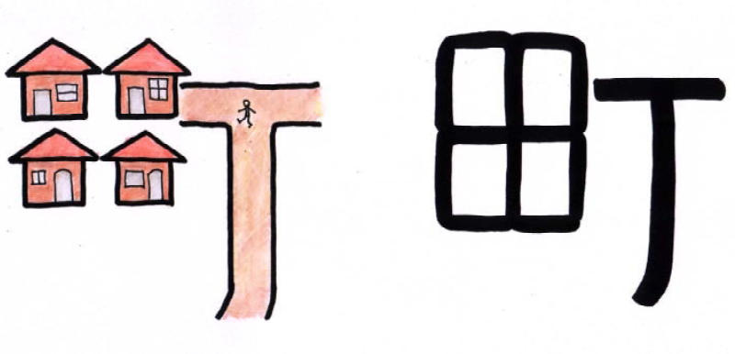

Slide 16
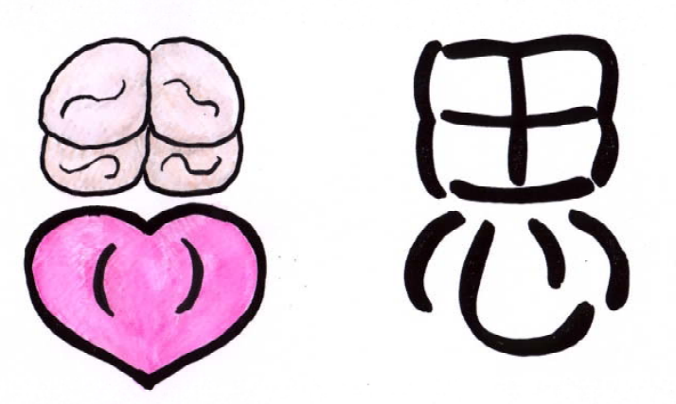

Slide 17
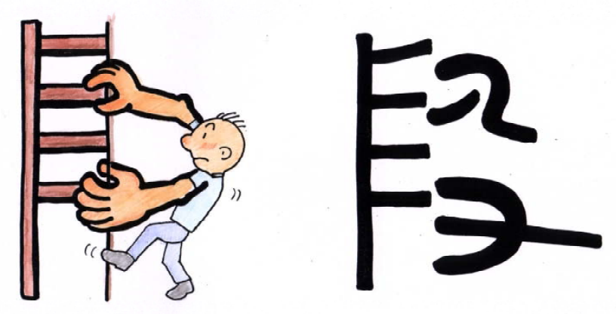

Slide 18
LINK 理解
http://www003.upp.so-net.ne.jp/itomoko/

Slide 19
だれ
あのひとは だれですか。
だれ の N
なん
それは なんですか。
なん の N：nội dung
なんさい
なんじ/なんぷん/なんようび
どこ
どこ の N：xuất xứ
いくら
どちら

Slide 20
Sは
～か？
も
の
から～までです
から～まで Vます
～に Vます
N１とN2

Slide 21
～です。
～じゃありません。
～ですか。
Aですか、Bですか
Vます ⇔ Vません（HT）
Vました⇔ Vませんでした
Vますか・Vましたか

